Slide 1
アニメとカタカナ

Slide 2


ナルト

Slide 3

ブリーチ

Slide 4
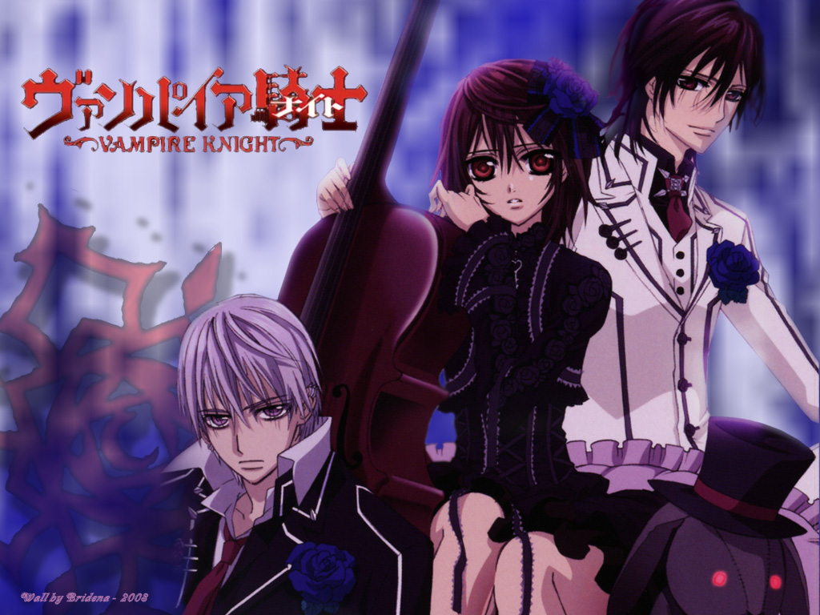
ヴァンパイアナイト

Slide 5
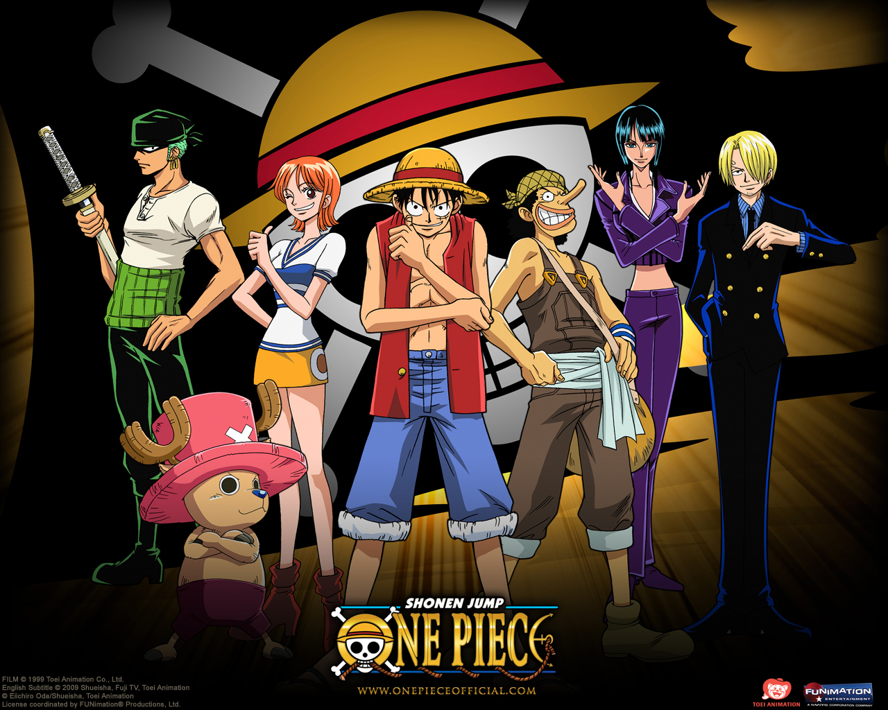
ワンピース

Slide 6

デスノート

Slide 7


フルーツバスケット

Slide 8

ブラックロックシューター

Slide 9
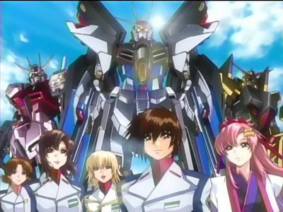
ガンダム

Slide 10

ソウルイーター

Slide 11
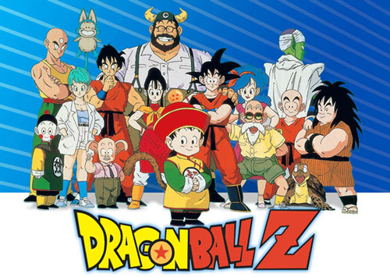
ドラゴンボール

Slide 12

ディー・エヌ・エンジェル

Slide 13
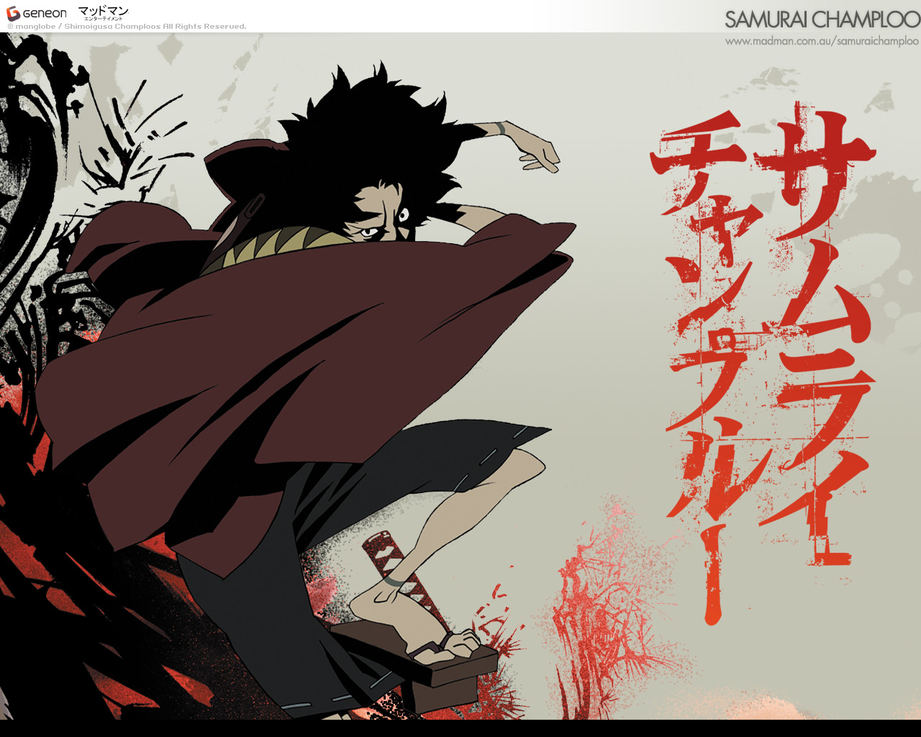
サムライ
チャンプルー

Slide 14
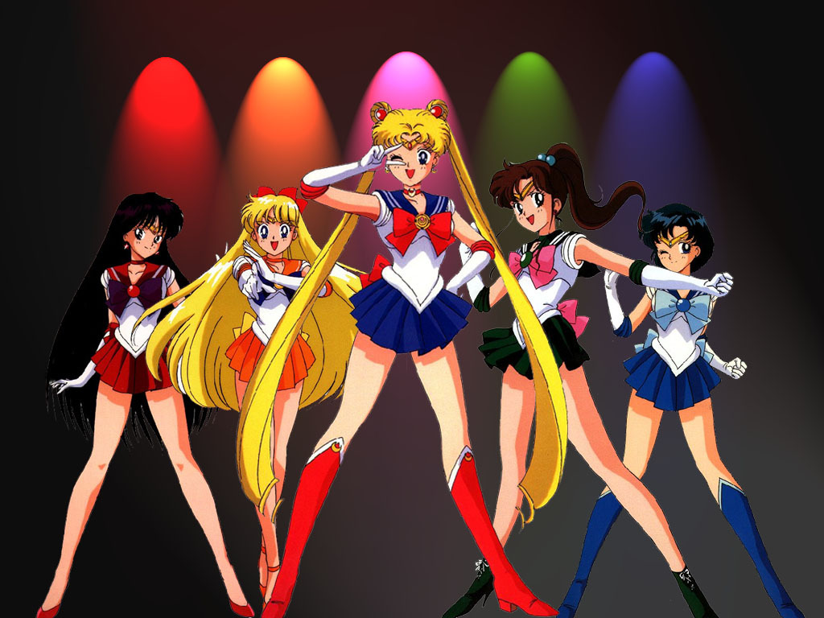
セーラームーン

